Slide 1
Software Process Engineering Metamodel
Chaillet Benjamin Guimerteau Jeremy Tagneres Lionel

Slide 2
Sommaire
Présentation du Metamodèle
Exemple de modélisation d’une méthode
Exemples d’utilisation
Conclusion

Slide 3
Qu’est ce qu’un metamodèle?
Représentation d’un point de vue particulier sur des modèles
MOF (Meta-Object Facility)
Il décrit le langage UML -> MOF (méta-méta-modèle)
Le MOF au sommet d’une architecture à quatre couches :
M3: le méta-méta-modèle MOF (couche auto descriptive)
M2: les méta-modèles
M1: les modèles
M0: Le monde réel (instances)

Slide 4
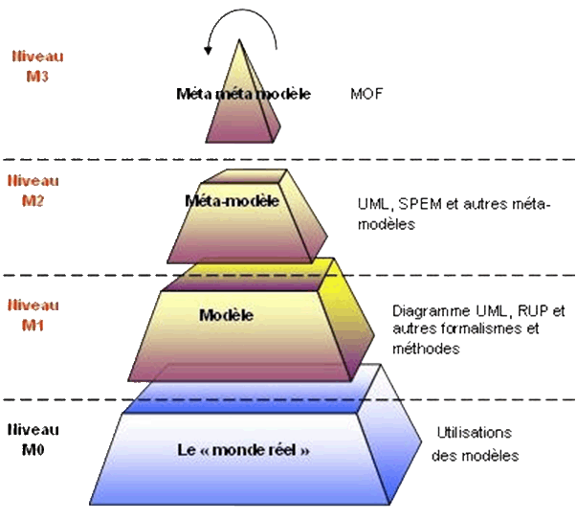
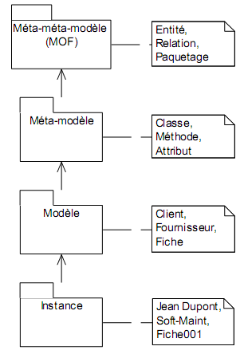
Architecture 4 niveaux de l’OMG

Slide 5
SPEM : un meta-modèle
Orienté spécification des procédés
Rôles
Activités
Produits
Notations UML
Classes, cas d’utilisation, packages, DS
Généraliste
Pas de directive sur le découpage d’un procédé
La sémantique est principalement exprimée en langage naturel
Notes:
une collaboration entre des entités actives et abstraites appelées rôles qui exécutent des activités sur des entités concrètes et réelles, les produits. Les différents rôles agissent les uns sur les autres ou collaborent en échangeant des produits et en déclenchant l’exécution d’activités.

Slide 6
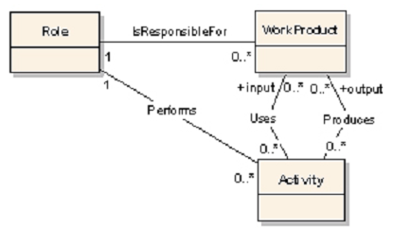
Modèle conceptuel du SPEM

Slide 7
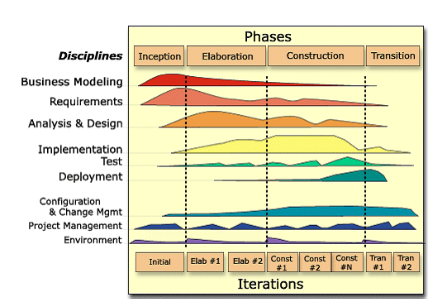
Cycle de vie procédé de dév.

Slide 8
Exemple de modélisation
Méthode d’Analyse et de Conception Assistée par Ordinateur
Itérative, basée sur le prototypage
Spécification d’IHM:
SNI -> SEF
SNI -> SEP

Slide 9
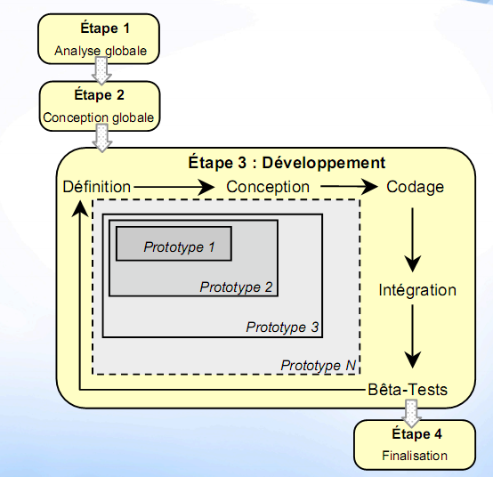
Différentes phases ou étapes

Slide 10
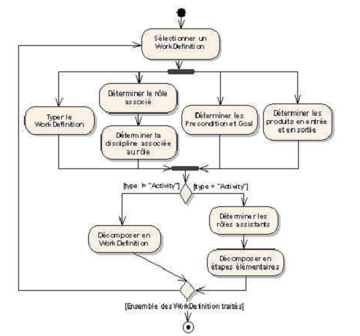
Niveau M3

Slide 11

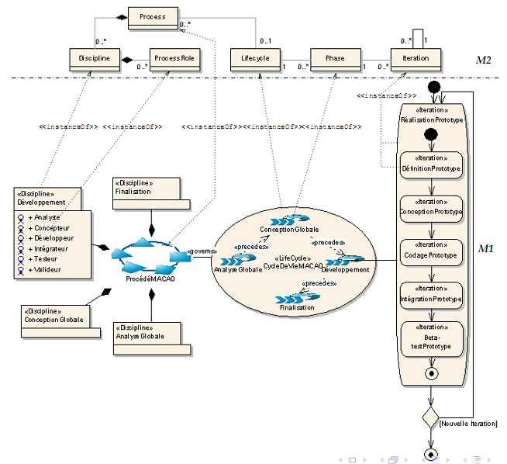
Niveau M2 et M1

Slide 12
Exemples d’utilisation
Projet EPF par l’OMG
Proposé par IBM
Framework + outils pour ingé. des processus
Utilise SPEM, UML et schéma XML
Outils de modélisation
Projet APES

Slide 13
Conclusion
SPEM va plus loin qu’UML
Inconvénients:
ambiguïtés possibles
limité par son propre méta-modèle
En perpétuelle évolution

Slide 14
Bibliographie
Wikipédia
http://www.combemale.net/
http://www.topcased.org/
http://www.omg.org

Slide 15
Merci de votre attention.

